Slide 1

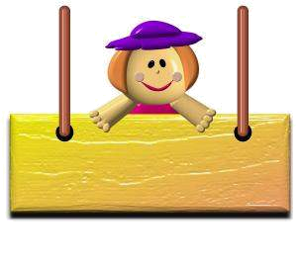

日 月 明
N

Slide 2
日

Slide 3
月

Slide 4


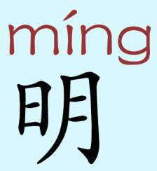

日
月
日
月
日月明
会意字

Slide 5
明天
明白
明月
明亮

Slide 6
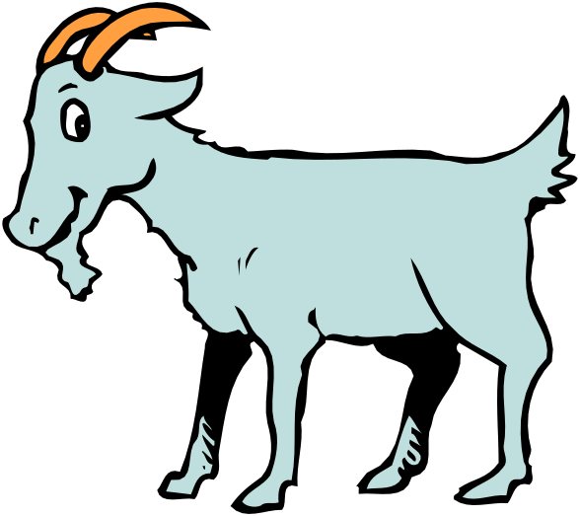

羊
鱼
xiān
鲜
鱼羊鲜
会意字

Slide 7



鱼
xiān
鲜
羊

Slide 8
新鲜
鲜美
鲜艳
海鲜

Slide 9
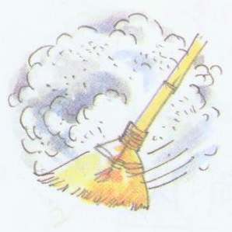
日月明
尘

Slide 10

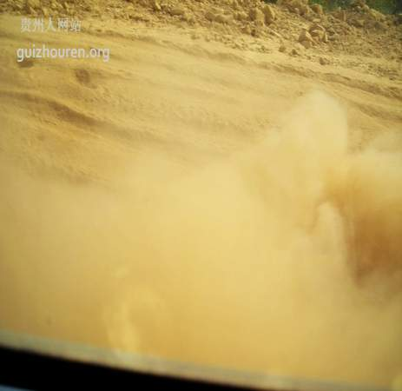
小
chén
尘
土

Slide 11
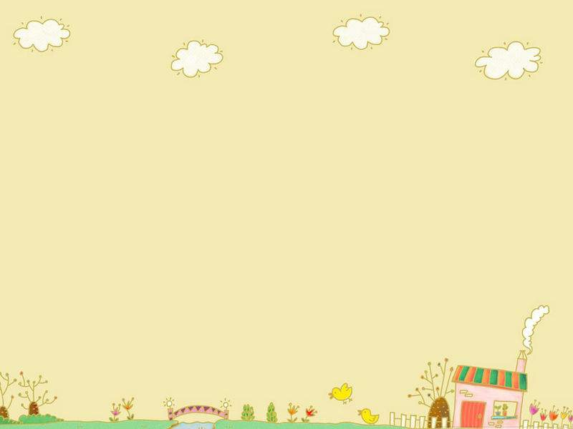
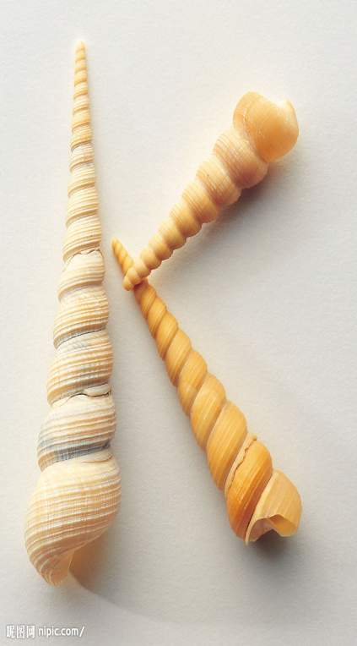
小
jiān
尖
大

Slide 12
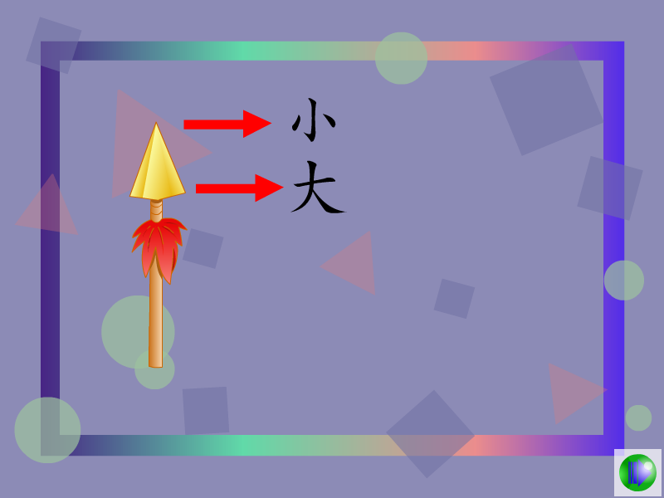


Slide 13
jiān

Slide 14




小
jiān
尖
大
尖尖的。

Slide 15




miè
一火 灭

Slide 16
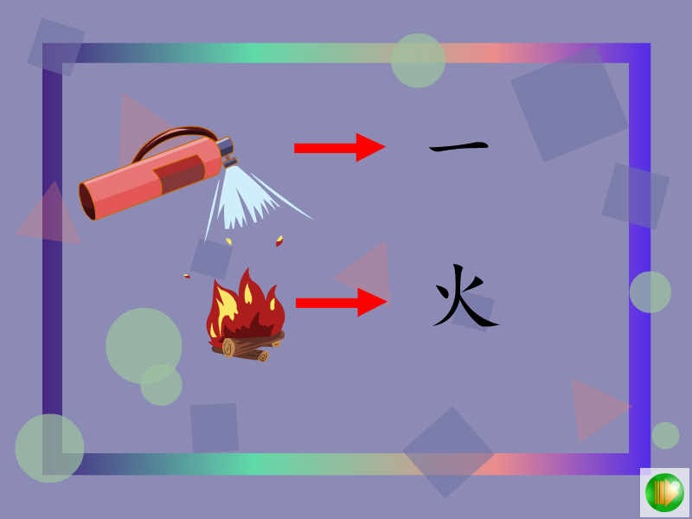

Slide 17
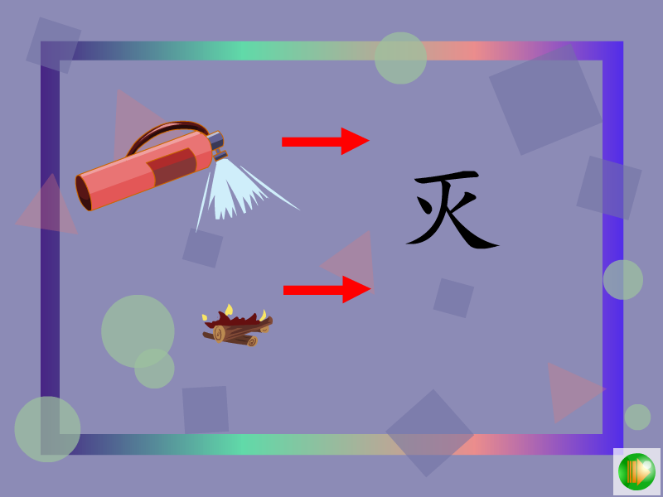
miè

Slide 18

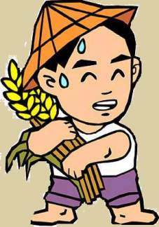
田
力
nán
男

Slide 19
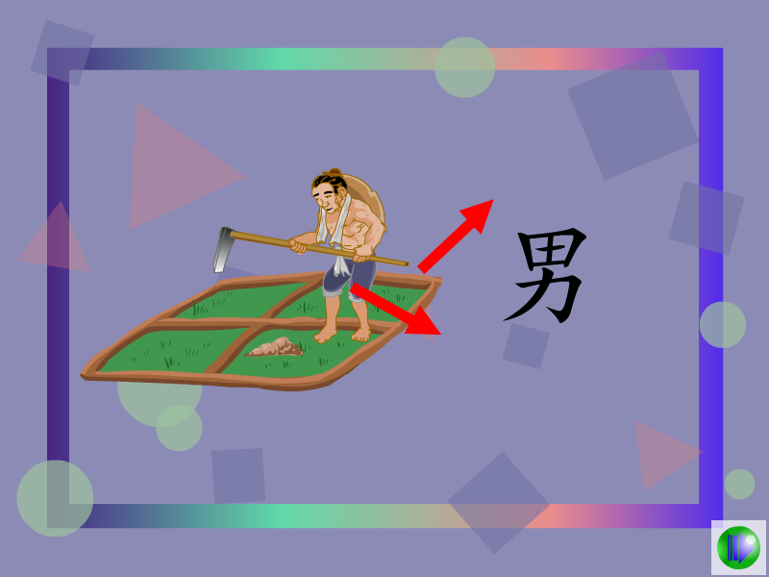
nán

Slide 20
nán

Slide 21
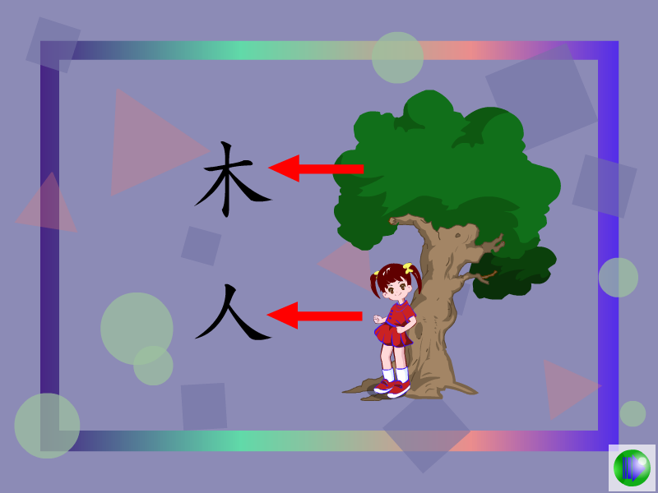

Slide 22
xiū

Slide 23

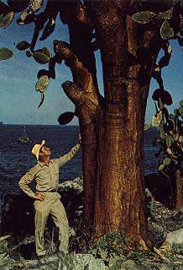
人 木
xiū
休

Slide 24
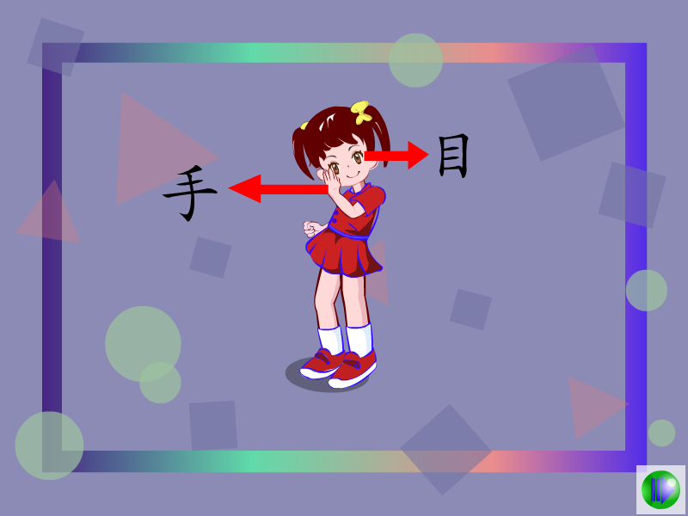

Slide 25
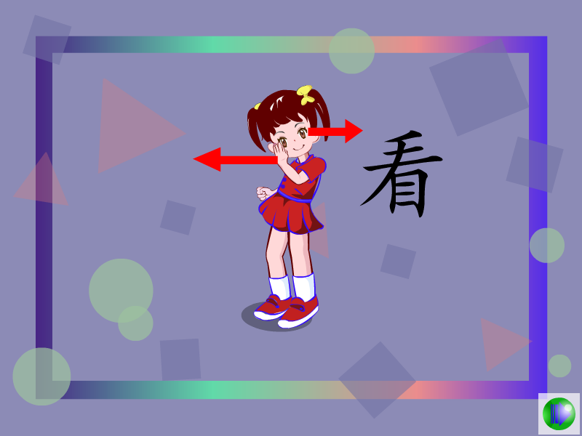
kàn

Slide 26
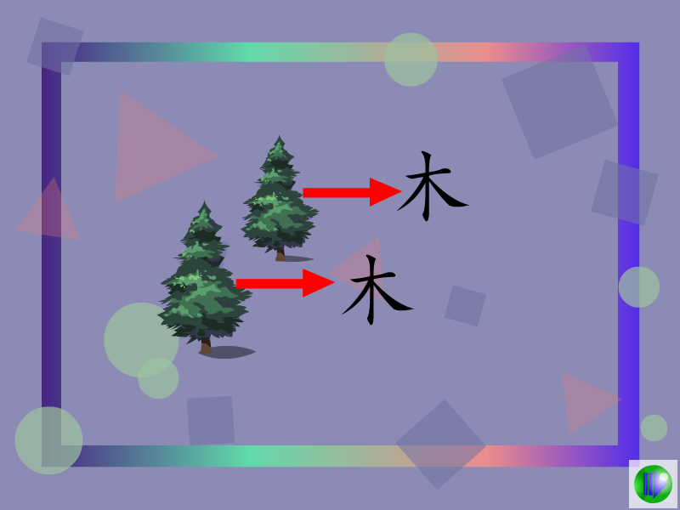

Slide 27
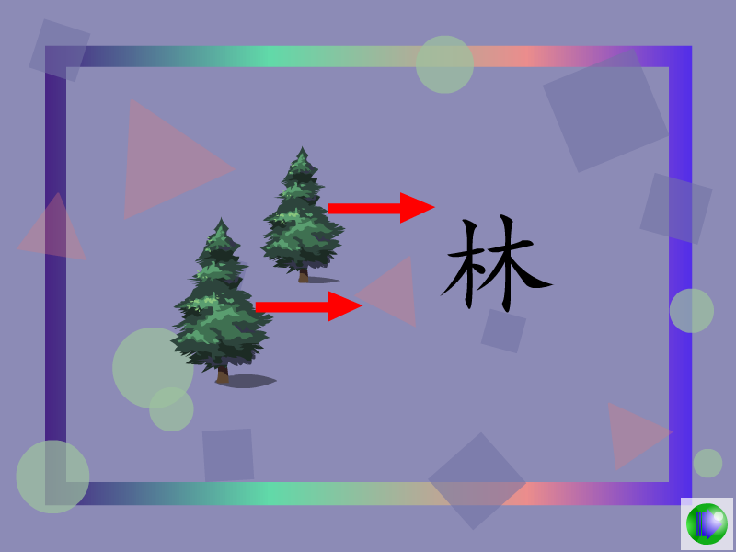
lín

Slide 28

lín
林
木
木

Slide 29
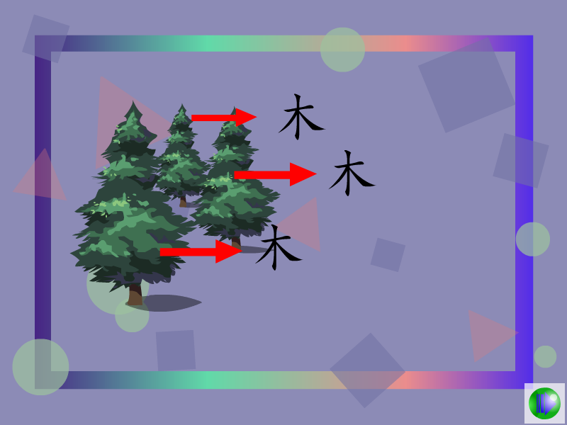

Slide 30
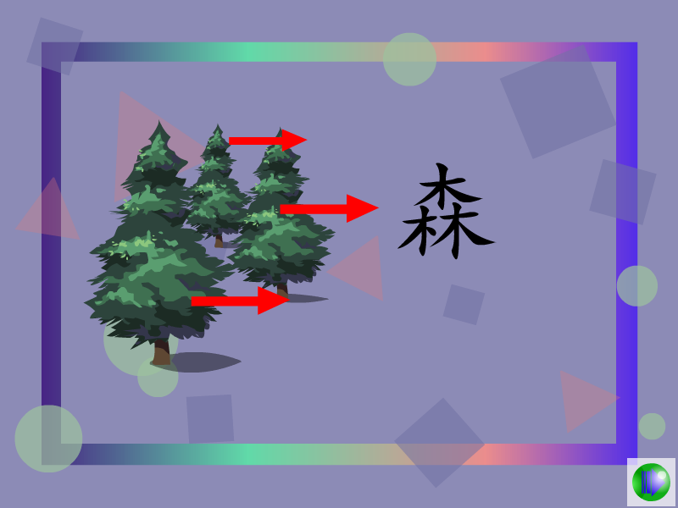
sēn

Slide 31
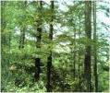
sēn
木
木
木
森

Slide 32
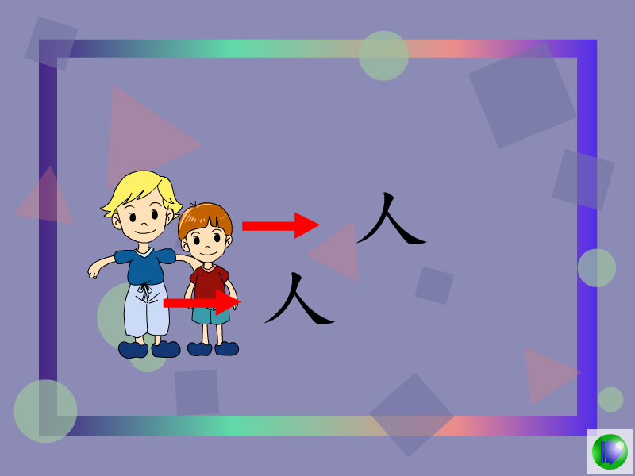

Slide 33
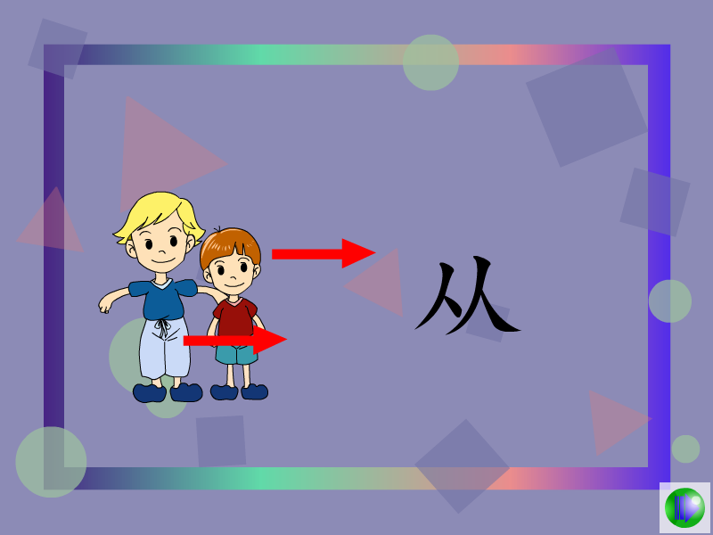
cónɡ

Slide 34
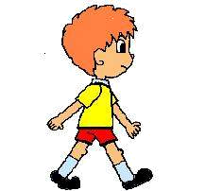
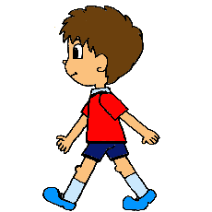
从

Slide 35


cóng
从
人
人

Slide 36
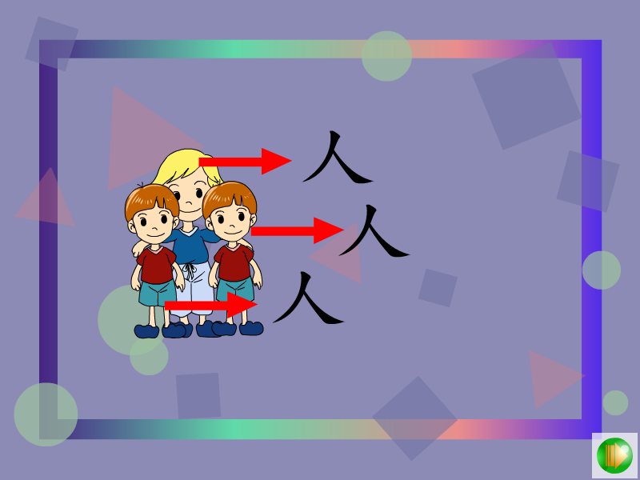

Slide 37
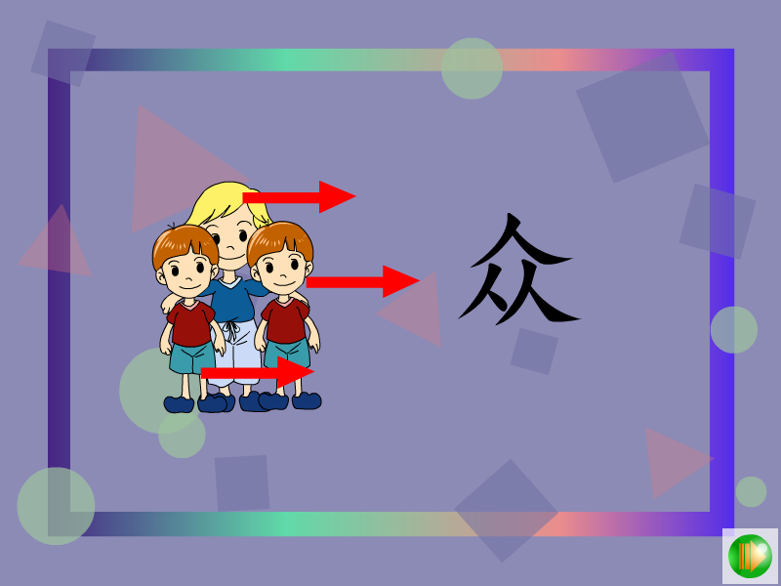
zhònɡ

Slide 38

zhòng
人
人 人
众

Slide 39
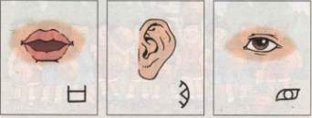
会意字 象形字
口
鲜
目

Slide 40
日月明
日月明，鱼羊鲜，小土尘，小大尖。
一火灭，田力男，人木休，手目看。
二木林，三木森，二人从，三人众。

Slide 41


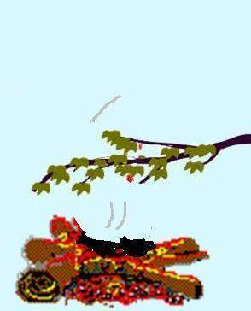
森
众
男
鲜
尘
休
一
尖
火
林
灭
从
一火 灭
组词

Slide 42
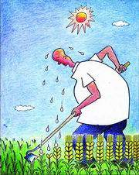
森
众
男
鲜
尘
休
尖
林
灭
从
田力 男

Slide 43
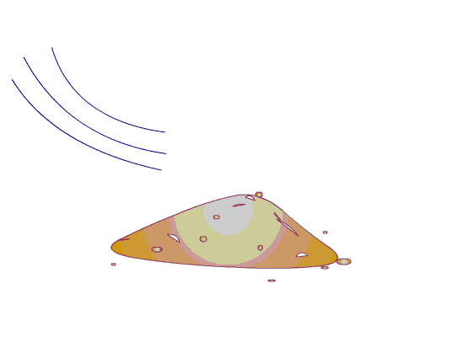
森
众
男
鲜
尘
休
尖
林
灭
从
小土 尘

Slide 44

森
众
男
鲜
尘
休
尖
林
亻
灭
从
人木 休

Slide 45
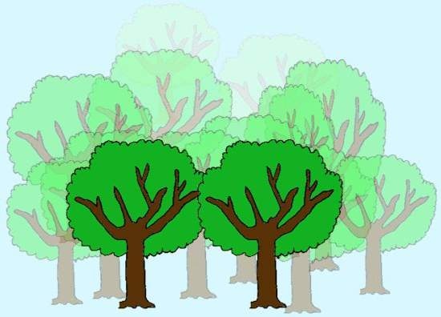
森
众
男
鲜
尘
休
尖
林
灭
从
二木 林

Slide 46
森
众
男
鲜
尘
休
尖
林
灭
从
N

Slide 47
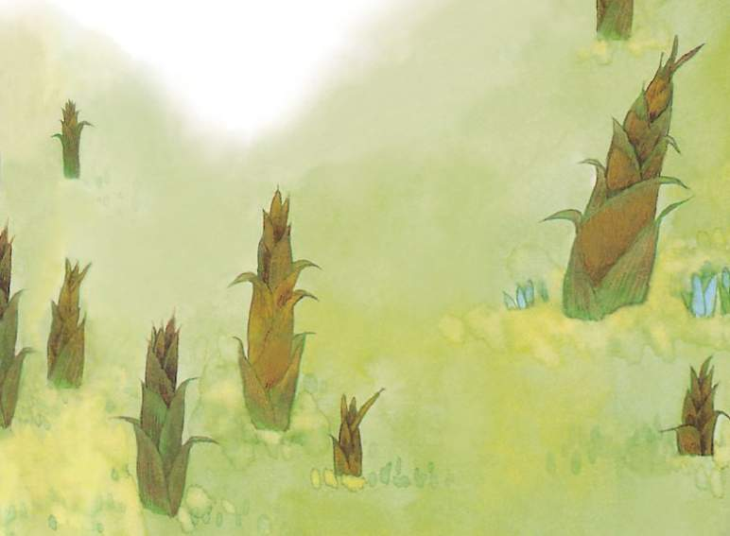
尖
小大 尖

Slide 48
鲜
鱼羊 鲜

Slide 49
从
二人 从

Slide 50
森
众
N

Slide 51
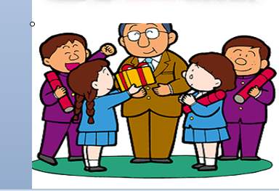
众
三人众

Slide 52
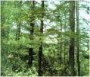
sēn
木
木
木
森
三木森

Slide 53
rì yuè míng
日 月 明
rì yuè míng yú yáng xiān
日 月 明， 鱼 羊 鲜，
xiǎo tǔ chén xiǎo dà jiān
小 土 尘， 小 大 尖。
yī huǒ miè tián lì nán
一 火 灭， 田 力 男，
rén mù xiū shǒu mù kàn
人 木 休， 手 目 看。
èr mù lín sān mù sēn
二 木 林， 三 木 森，
èr rén cóng sān rén zhòng
二 人 从， 三 人 众。
1
2
3

Slide 54
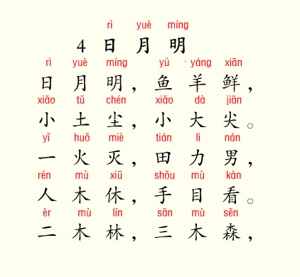


Slide 55
日月明，鱼羊鲜,
小土尘，小大尖。
一火灭，田力男，
人木休，手目看。
二木林，三木森，
二人从，三人众。

Slide 56
日月明，鱼羊鲜,
小土尘，小大尖。
一火灭，田力男，
人木休，手目看。
二木林，三木森，
二人从，三人众。

Slide 57
日月明，鱼羊鲜,
小土尘，小大尖。
一火灭，田力男，
人木休，手目看。
二木林，三木森，
二人从，三人众。

Slide 58
日月明
日月明，鱼羊鲜，小土尘，小大尖。
一火灭，田力男，人木休，手目看。
二木林，三木森，二人从，三人众。

Slide 59
读一读
明 鲜 尘 尖
灭 力 男 休
手 林 森 从
众

Slide 60
xiān
mínɡ
xiū
sēn
鲜
明
休
森
cónɡ
lín
lì
shǒu
从
林
力
手
zhònɡ
nán
miè
chén
jiān
众
男
尖
灭
尘

Slide 61
读一读
明 鲜 尘 尖
灭 力 男 休
手 林 森 从
众

Slide 62
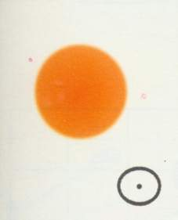
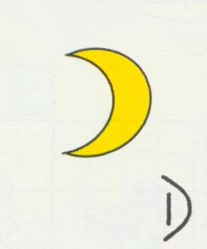
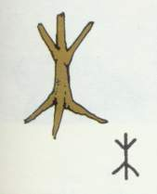
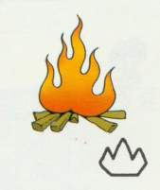
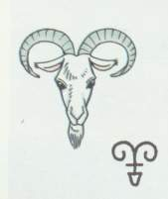
日月明
象形字
日 月 山 木 羊

Slide 63

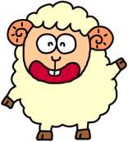

日月明
míng miè xiǎn
明 灭 鲜

Slide 64
日月明
读一读
笔尖 鲜花 尘土
森林 明天 灭火
手心 竹林

Slide 65

mínɡ
xiān
日月明，鱼羊鲜，
chén
jiān
小土尘，小大尖。

Slide 66
miè
nán
一火灭，田力男，
xiū
kàn
人木休，手目看。

Slide 67
lín
sēn
二木林，三木森，
zhònɡ
cónɡ
二人从，三人众。

Slide 68

练一练
日+月=（ ） 小+大=（ ）
鱼+羊=（ ） 手+目=（ ）
人+木=（ ） 田+力=（ ）
一+火=（ ） 小+土=（ ）
木+木=（ ） 人+人=（ ）
木+木+木=（ ）
人+人+人=（ ）
明
尖
鲜
看
休
男
灭
尘
林
从
森
众

Slide 69
日月明
日月明，鱼羊鲜，
小土尘，小大尖。
一火灭，田力男，
人木休，手目看。
二木林，三木森，
二人从，三人众。

Slide 70
xiān
mínɡ
xiū
sēn
鲜
明
休
森
cónɡ
lín
lì
shǒu
从
林
力
手
zhònɡ
nán
miè
chén
jiān
众
男
尖
灭
尘

Slide 71
鲜
男
众
林
手
尘
从
力
灭
明
休
森
尖

Slide 72





林
森
鲜
手
尘
休
尖
从
众
男
明
灭
力
N

Slide 73
笔尖
鲜花
尘土
森林
明天
灭火
手心
竹林

Slide 74
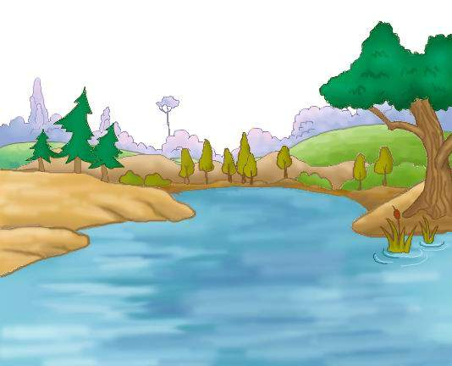

灭火
笔尖
手心
鲜花
尘土
竹林
明天
森林
N

Slide 75

不 正
歪
歪歪扭扭
读读想想
日 光
晃
晃眼睛
三 口
品
品茶
三 日
晶
亮晶晶

Slide 76

有趣的会意字
采——手在树上，采摘东西
艳——色彩丰富，鲜艳美丽。
苗——田间长草，植物幼苗。
泪——眼睛流水，泪水汪汪。
功——出工有力，就会成功。

Slide 77

语文作业本71页
3、好朋友，手拉手。
明 鲜 竹 尘 手 灭 从
林 土 心 亮 花 前 火

Slide 78

不 正
歪
歪歪扭扭
日 光
读读想想
晃
晃眼睛
三 口
品
品茶
三 日
晶
亮晶晶

Slide 79
木+一=
人+言=
火+火=
丰+色=
本
想一想
xìn
信
yán
炎
yàn
艳

Slide 80

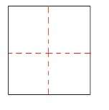

Slide 81
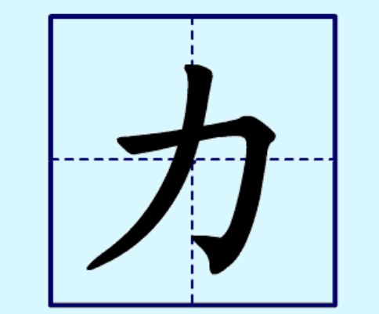

Slide 82


我是小小书法家，一看二写三比较
手

Slide 84
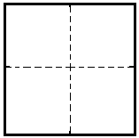
力
手
水

Slide 85
日月明
会写的字
力手水
动画演示

Slide 86
力
水
手

